Slide 1
MÜLKÜ MÜDAFİƏ (MM) AÇIQ DƏRS
Müəllim; Gülnarə Allahverdiyeva
Məktəb; Binəqədi rayon 99 N-li orta məktəb
Sinif; V-a
Mövzu; Azərbaycan üçün səciyyəvi olan qəzalar, təbii . fəlakətlər və onların nəticələrindən müdafiə
Məqsəd; Həm fövqəladə hal şəraitində, həm də ondan əvvəl . . / fəlakət riskinin azaldılmasının zəruriliyi və mümkünlüyü . . . barədə şagirdlərdə təsəvvürün formalaşdırılması.

Slide 2
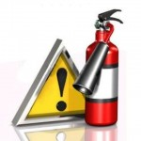
1Mart Ümumdünya Mülkü Müdafiə Günüdür!
Dünya Mülkü Müdafiə təşkilatı 1972-ci ildə yaradılmışdır
Azərbaycan Dünya Mülkü Müdafiə təşkilatına 1993-cü ildə qoşulmuşdur

Slide 3
MM təşkilatının əsas vəzifələri hansılardır?
Rayonun mülkü müdafiə planının işləyib hazırlamaq
Əhalini, xalq təsərüfatı istehsalını qorumaq və zərər çəkmiş şəhərlərə
yardım göstərmək
Əhaliyə MM siqnalları vasitəsi ilə məlumat vermək
Rayonun əraisində yerləşən obyektlərin MM hazırlığına nəzarət etmək

Slide 4
Ölkəmiz üçün xarakterik olan təbii fəlakətlər və qəzalar hansılardır

Slide 5
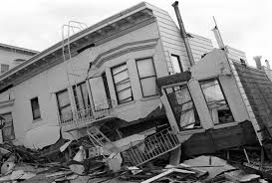
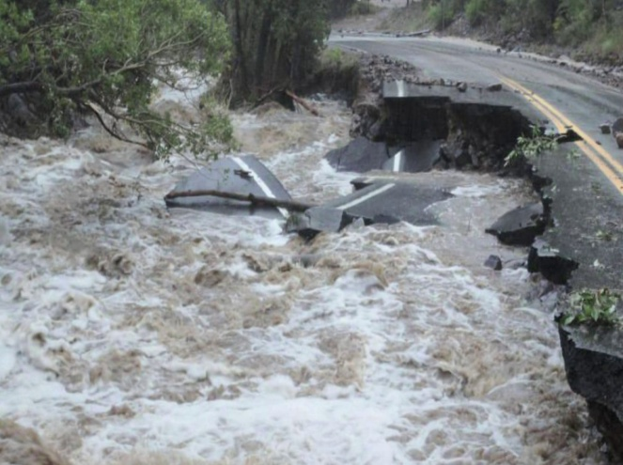
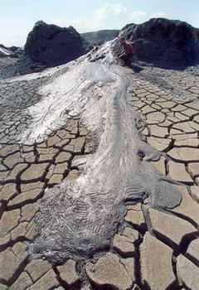
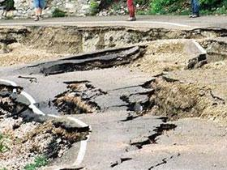
Təbii fəlakətlər
Zəlzələ
DAŞQIN
TORPAQ
SÜRÜŞMƏSİ
Vulkan

Slide 6
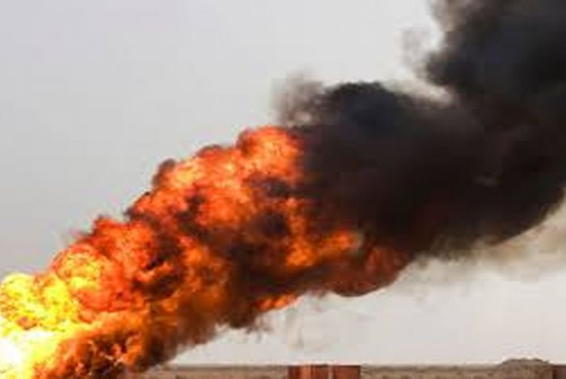
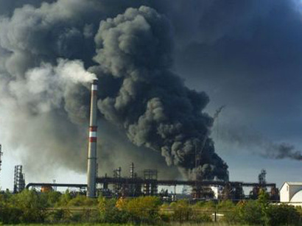
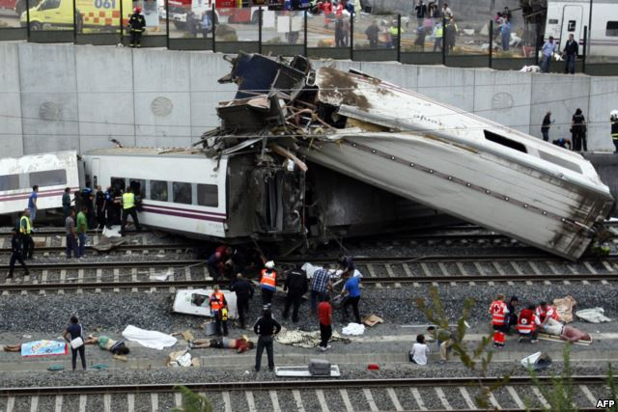
Qəzalar
Neft-kimya müəsisələrində baş verən yanğın və partlayışlar
Neft-qaz boru kəmərlərində baş verən yanğın və partlayışlar
Dəmir yol nəqliyatında baş verən qəzalar

Slide 7
Zəlzələ, daşqın, vulkan və yer sürüşməsi zamanı necə hərəkət etməli?.

Slide 8
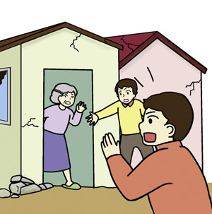
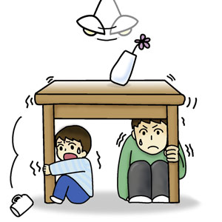
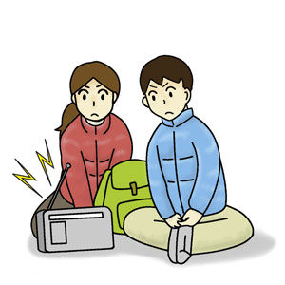
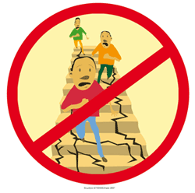
Zəlzələ zamanı
• Çaxnaşmaya qapılmamalı, sakitliyi qorumalı;
• əsas divarların və ya kolonların yanında, möhkəm stolların altında
gizlənməli;
• radio ilə verilən məlumatı daima dinləməli;
• balkonlara çıxmamalı və liftdən istifadə etməməli;
• bəndlər, çay vadiləri, dəniz çimərlikləri və göl sahillərində gizlənməməli – sualtı təkanlar nəticəsində dalğa vura bilər;

Slide 9
Daşqın zamanı
• Elektrik cərəyanını və qaz xəttini bağlamaq;
• Bütün qapı və pəncərələri bağlamaq;
• İlkin saatlar üçün zəruri olan əşyalarla (yorğanlar, sənədlər, pul və qiymətli əşyalar) birgə yuxarı mərtəbələrlə çıxaraq özünü təhlükədən qorumağa çalışmaq;
• Lazım ola biləcək hər şeyi yığmağa çalışmaq – üzgüçülük üçün vasitələr, xilasedici dairələr, iplər, nərdivanlar, siqnal vermək üçün vasitələr;
• Fəlakətin digərlərindən izolyasiya etdiyi insanları xilas etmək, zərərçəkənlərə ilkin yardım göstərmək;;

Slide 10
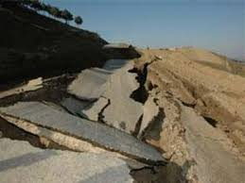
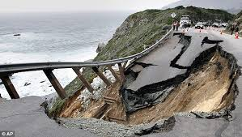
Sürüşmənin qarşısının alınması üsulları
dəniz, çay, göl sahillərinin enişli yerlərində dalğalara davamlı divarların və qurğuların tikilməsi.
Mümkün qədər tez bir zamanda sürüşməyə məruz qalmış enişlərdə gələcəkdə eroziyadan uzaq olmaq üçün ağac əkin.
sürüşən qrunt torpaqlar şahmatvari düzülən dəmir dirəklərlə bərkidilməsi, qruntların süni dondurulması

Slide 11
Vulkan zamanı
Vulkan və vulkan təzahürlərinə yaxın sahələrdə yaşayış məskənləri salınmamalıdır!
Vulkanlara yaxın ərazilərdə yaşayanlar təhlükə haqqında məlumat alan kimi qapı, pəncərə və bacaları bağlamalı, kül tökülməsindən qorunma üçün avtomobilləri qaraja qoymalı, heyvanları qapalı yerə salmalıdırlar
Vulkan püskürməsi zamanı çalışın ən hündür, eyni zamanda ağac və sıx bitki örtüyü olmayan yerlərə qalxasınız ki, lava axınına, su basa biləcək ərazilərə və sel axınına düşməyəsiniz.
Başınızı və bədəninizi daşdan və küldən qoruyun.

